Slide 1
Dokumento kūrimas, išsaugojimas ir atidarymas

Slide 2
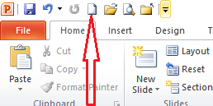
Sukurti nauja dokumenta
Paleiskite „MS Word“, tada pasirinkite Naujas - pasirinkite tuščią dokumentą arba šabloną
Jei „Word“ jau atidarytas:
Failas/ Naujas
Ctrl+N - atidarykite tuščią dokumentą
Greitos prieigos įrankių juostos piktograma
Paleisti Open Office/ Teksto dokumentas
Jei Writer atidarytas
Failas/ Naujas
Ctrl+N – atidarykite tuščia dokumentą

Slide 3
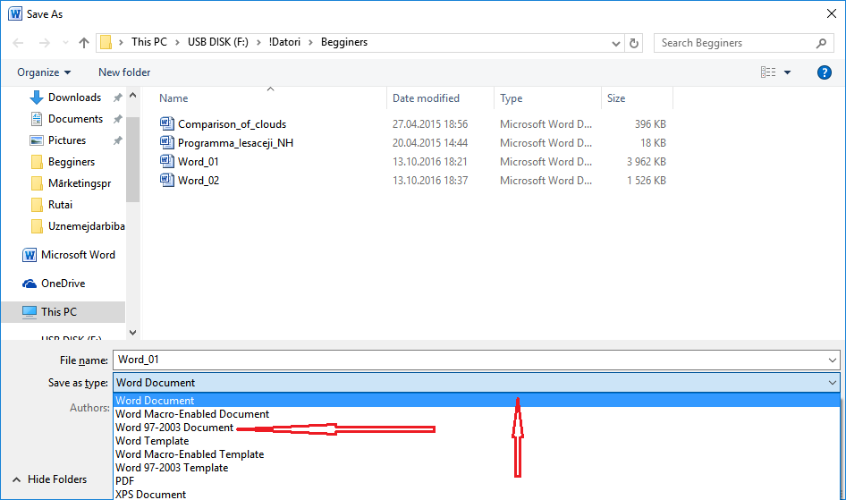
Išsaugoti dokumentą
Keletas galimybių pradėti taupyti:
Pasirinkite Failas/ Išsaugoti arba Išsaugoti kaip
Naudokite spartųjį klavišą Ctrl+S (išsaugoti);
Spustelėkite piktogramą greitos prieigos įrankių juostoje
2. Įveskite Failo pavadinimas
3. Naršykite atitinkamą aplanką savo dokumentų aplanke
4. Pasirinkite Išsaugoti kaip tipą:
*.docx
*.odt
*.pdf
5. Spustelėkite Išsaugoti

Slide 4
Naudoti „Debesys“ išsaugant dokumenta
„MS Word“ automatiškai siūlo galimybę išsaugoti dokumentus „OneDrive“, kur galite sukurti aplankų sistemą, pvz., Vietiniame kietajame diske
„Writer“ leidžia išsaugoti dokumentą „Cloud“, tačiau turite specialiai naršyti atitinkamą diską
„Cloud“ naudojimas turi keletą privalumų:
Jūsų failai yra saugomi, net jūsų kompiuteris yra sugedęs ar pavogtas
Galite juos pasiekti iš bet kurio įrenginio ir iš bet kurios vietos
Tačiau pagrindinė jo skola yra ta, kad jums reikia interneto

Slide 5
Atidaryti išsaugota dokumentą
„File Explorer“ naudojimas. Eikite į reikiamą failą ir dukart spustelėkite failo pavadinimą.
Jei „Word“ arba „Writer“ yra atidarytas, pasirinkite Failas/ Atidaryti arba naudokite spartųjį klavišą Ctrl+O;
„Word“ pasiūlys naujausių dokumentų sąrašą arba ieškos reikalingų failų kietajame diske arba „OneDrive“.
Rašytojas pasiūlys naršyti. Kai kurių neseniai naudotų dokumentų sąrašą galite rasti spustelėję rodyklę šalia piktogramos Atidaryti standartinėje įrankių juostoje

